Slide 1
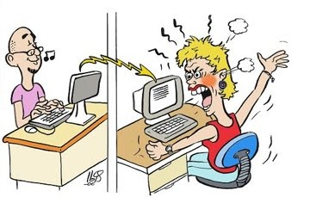
Bonton Pravila ponašanja na internetu
Ko’ šljivi bonton!

Slide 2
Pravila kod dopisivanja
Razmislite prije nego li napišete bilo što. Poruka mora imati smisla.
Pažljivo složite svoju poruku. Mora biti što jasnija. Izbjegavajte nesporazume.
Ne koristite isključivo velika slova. VELIKA SLOVA IZGLEDAJU KAO DA VIČETE.

Slide 3
Ne dajte nepoznatim osobama svoje informacije.
Ako nepoznatim osobama dajete svoje informacije o nekom profilu, mogu hakirati u vaš profil.

Slide 4
Zašto ne pisati VELIKIM slovima.
Nije dobro pisati velikim slovima jer ispada kao da na nekoga VIČEŠ.
Dopisujemo se na: Viberu,Facebooku,Twitteru.
Tamo činimo te najčešće pogreške.

Slide 5
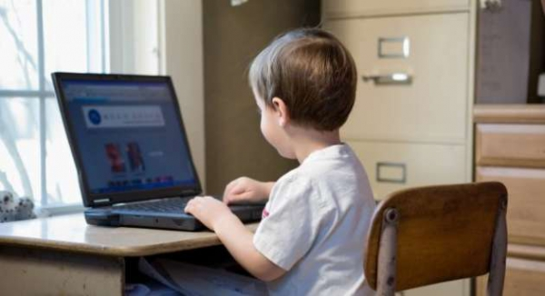
Djeca bez nadzora
Ne ostavljajte djecu bez nadzora na internetu.
Mogu se pojaviti neke proste stranice ili neke u vezi kupovanja, te besplatno zarađivanja novca.

Slide 6
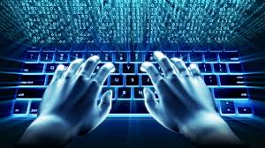
Nadam se da više nećete činiti ove pogreške.
Nadam se i da ste uživali. Izradio:
Bruno Bušić,4,a

